Slide 1
第02章 CC2530 I/O口实验

Slide 2
本章简介
1、I/O口介绍
2、开发流水灯实验
3、开发按键控制LED实验
4、思考题

Slide 3
1、I/O口介绍
什么是I/O口？
I/O口按字面的意思就是（input/output）输入/输出口，
I/O口的作用？
主机与外界交换信息用的，我们要控制外部的设备，和采集外部的信号都是通过IO口来进行的，所以IO口非常重要

Slide 4
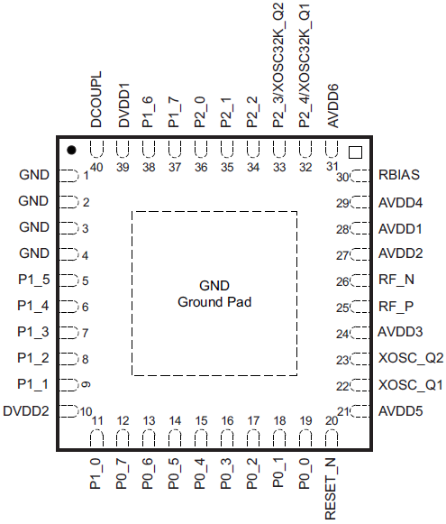
1、I/O口介绍
CC2530的I/O口
CC2530总共具有21个数字I/O引脚，这些引脚可以组成3个8位端口，分别为端口0、端口1和端口2，通常表示为P0、P1和P2。其中，P0和P1是完全的8位端口，而P2仅有5位可以使用。

Slide 5
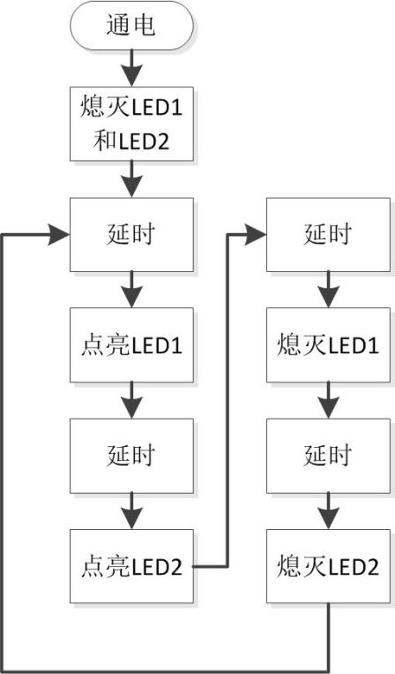
2、开发流水灯实验
实验要求：
编写程序控制实验板上的LED1(D3)和LED2(D4)的亮、灭状态，使它们以流水灯方式进行工作，即实验板通电后两个发光二极管以右侧方式工作：

Slide 6
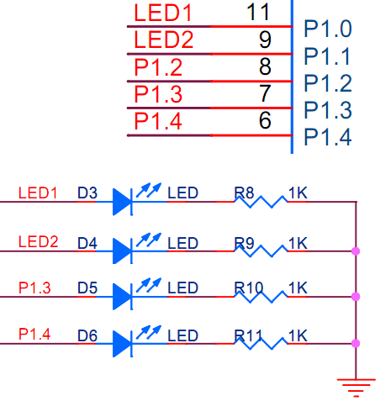
2、开发流水灯实验
现场开发流水灯实验
。。。。。。

Slide 7
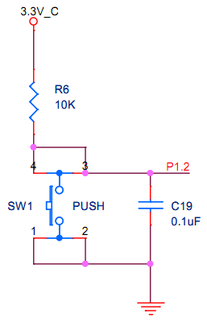
3、开发按键控制LED实验
实验要求：
使用实验板上的SW1按键控制LED1，每按下一次按键，LED1就切换一次亮/灭状态。

Slide 8
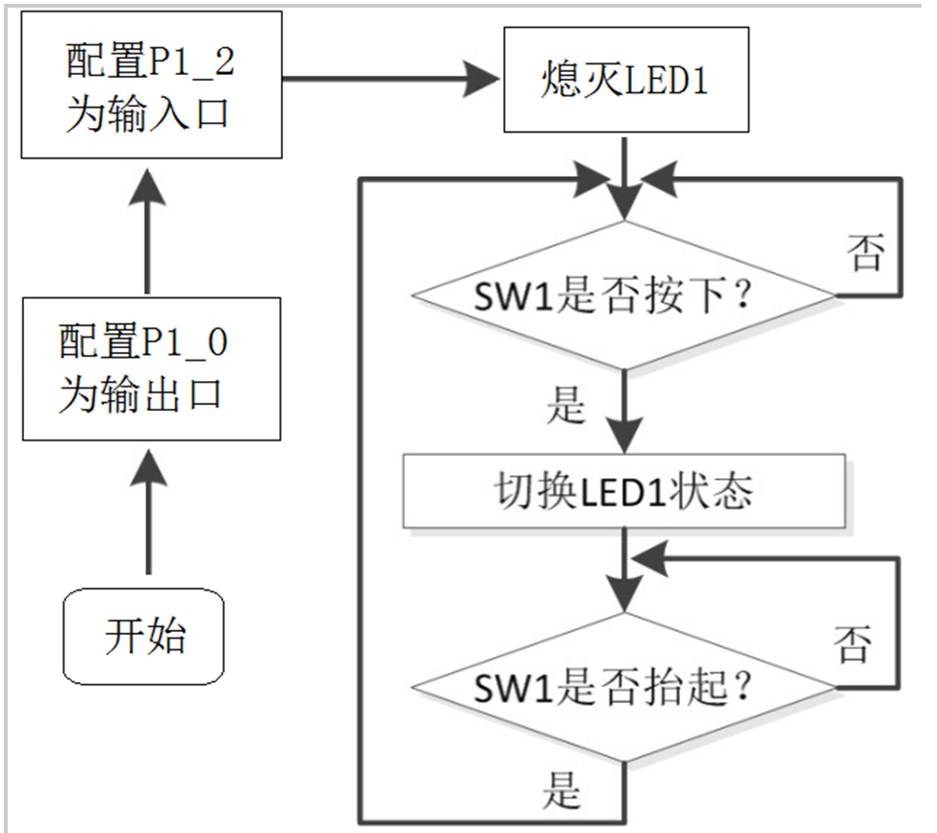
3、开发按键控制LED实验
现场开发按键控制LED实验
。。。。。。

Slide 9
4、拓展题
1、按键消抖介绍
按键消抖的重要性：按键抖动会引起一次按键被误读多次，造成结果出错

Slide 10
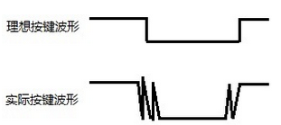
4、拓展题
消抖介绍
按键消抖：
硬件消抖
软件消抖
硬件消抖：通过电路硬件设计的方法来过滤按键输出信号，将抖动信 号过滤成理想信号后传输给单片机。
软件消抖：通过程序过滤的方法，在程序中检测到按键动作后，延时一会儿后再次检测按键状态，如果延时前后按键的状态一致，则说明按键是正常执行动作，否则认为是按键抖动。

Slide 11
4、拓展题
1、按键消抖实验实验开发。。。。。。

Slide 12
4、拓展题
2、开发一个程序，每按一次按键，灯就亮一颗，知道全亮，然后循环

Slide 13




谢谢！

